Slide 1
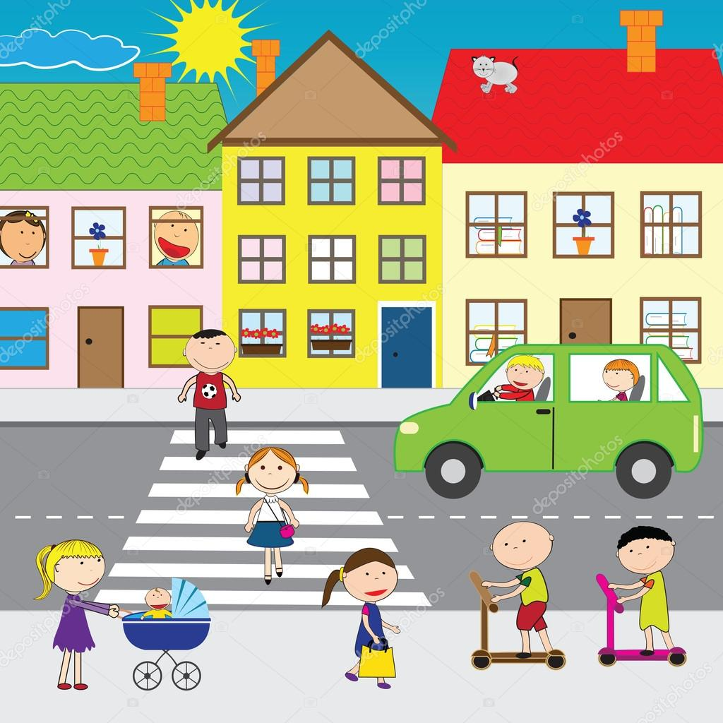
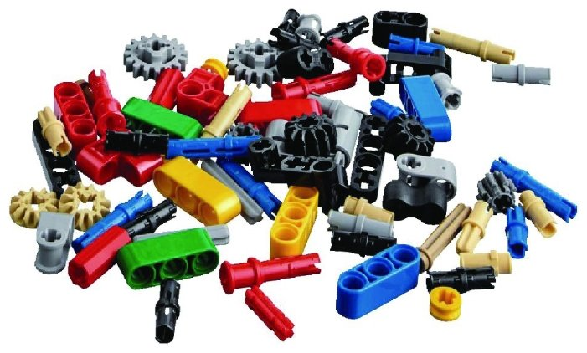
Безопасный пешеходный переход
Проект по Лего-конструированию и робототехнике
Lego WeDo 1.0

Slide 2
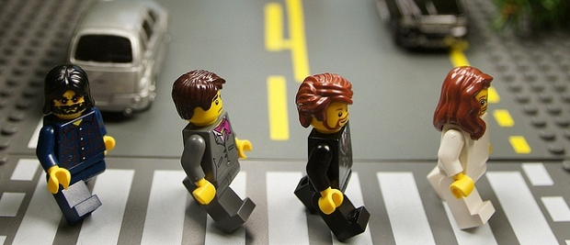
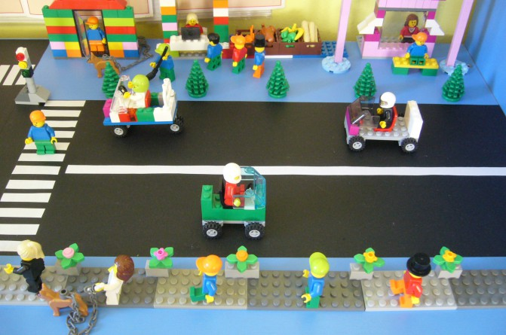
Актуальность проекта: перейти автотрассу без пешеходного перехода невозможно, а создание наземных пешеходных переходов (ПП), удобных для пешеходов, приводит к увеличению пробок на дорогах. Кроме того, наземные ПП не совсем безопасны. Необходим такой переход, который будет удобен, безопасен для людей и не будет создавать пробки на дорогах.
Цель проекта: создать модель безопасного пешеходного перехода из конструктора Lego WeDo.

Slide 3
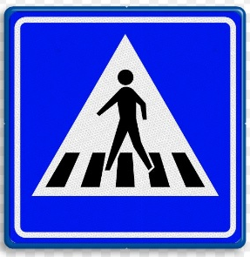
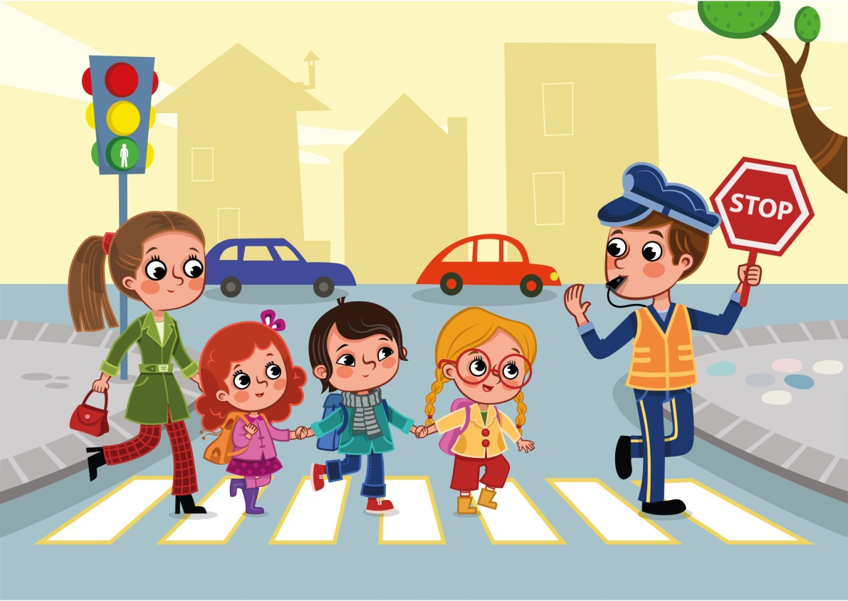
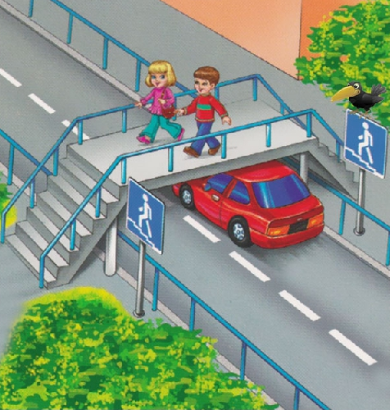
Задачи проекта:
повторить правила перехода дороги;
изучить, какие существуют конструкции пешеходного перехода (ПП);
продумать, как можно усовершенствовать имеющиеся конструкции ПП;
сконструировать модель безопасного ПП из конструктора Lego;
создать программу управления моделью ПП в программной среде Lego WeDo.

Slide 4

Улицу можно переходить только по пешеходному переходу!
Пешеходный переход — специальная область на проезжей части дороги, сооружение над или под проезжей частью, предназначенные для перехода пешеходов с одной стороны улицы на другую.
Пешеходные переходы устанавливаются непосредственно перед перекрестками, вблизи остановок общестенного транспорта.
Пешеходные переходы
Регулируемые ПП
Наземные ПП
Нерегулируемые ПП
Подземные ПП
Надземные ПП

Slide 5
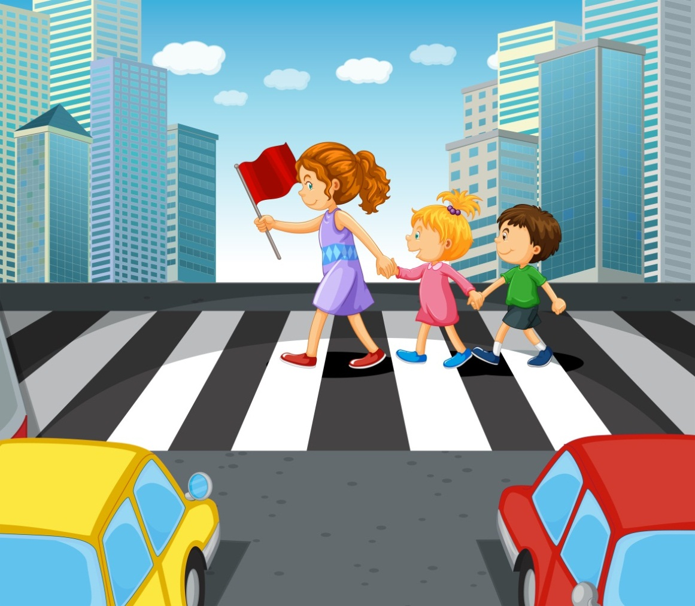
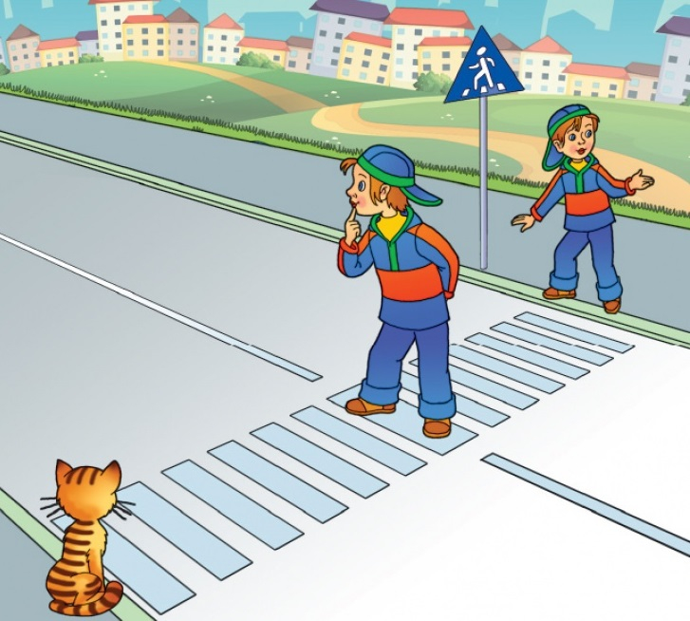
Нерегулируемые пешеходные переходы — самые простые и дешёвые, имеют разметку «зебра». На таких переходах водители автомобилей и других транспортных средств обязаны уступить дорогу пешеходам. Это самые опасные ПП, так как водители не всегда пропускают пешеходов, например, из за плохой видимости.

Slide 6
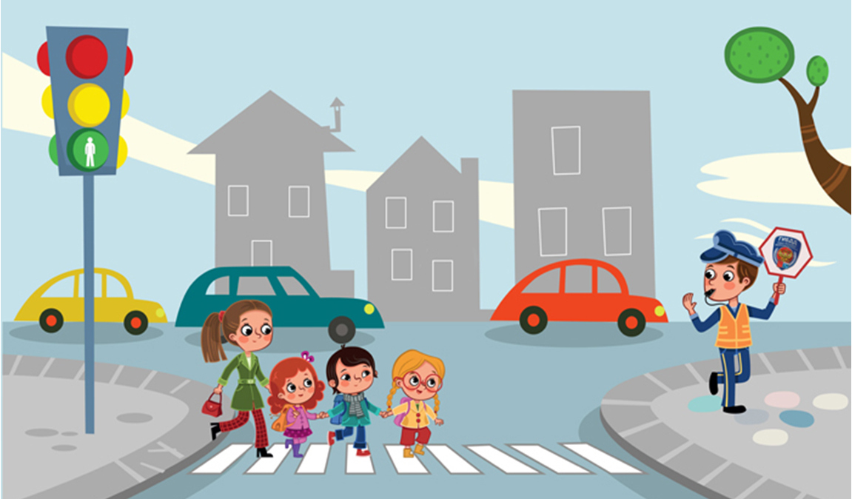
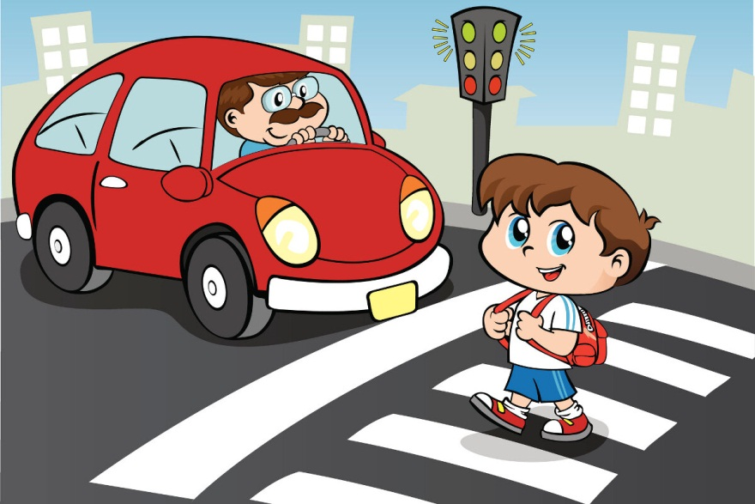
Регулируемые пешеходные переходы — переходы, оборудованные светофором. Свет светофора виден водителю издалека, что дает возможность вовремя затормозть. Однако, и на таких ПП бывают трагедии, когда машина наезжает на пешехода, в следствии неисправности тормозов, гололеда, невнимательности или неадекватного состояния водителя.

Slide 7
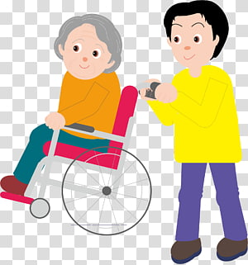


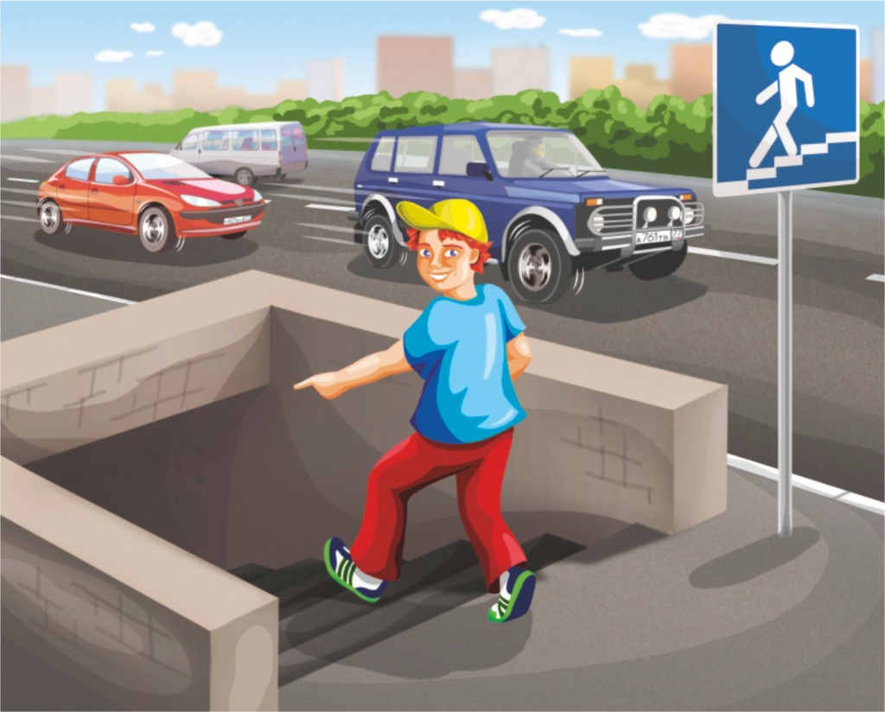
Пешеходный переход может находиться не только на одном уровне с дорогой, но и на разных, это подземные и надземные пешеходные переходы. Они являютя безопасными, но очень неудобными для маломобильных людей.
Подземный пешеходный переход — это сооружение, состоящее из тоннеля под автомагистралью или железной дорогой. Позволяет людям безопасно перейти на другую сторону проезжей части. Строительство таких ПП очень дорогое.

Slide 8
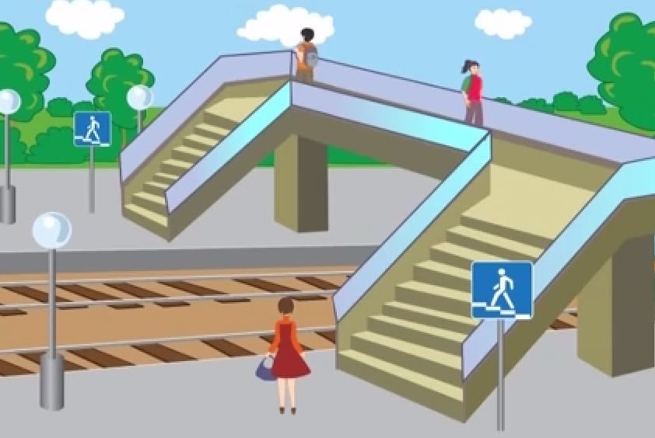
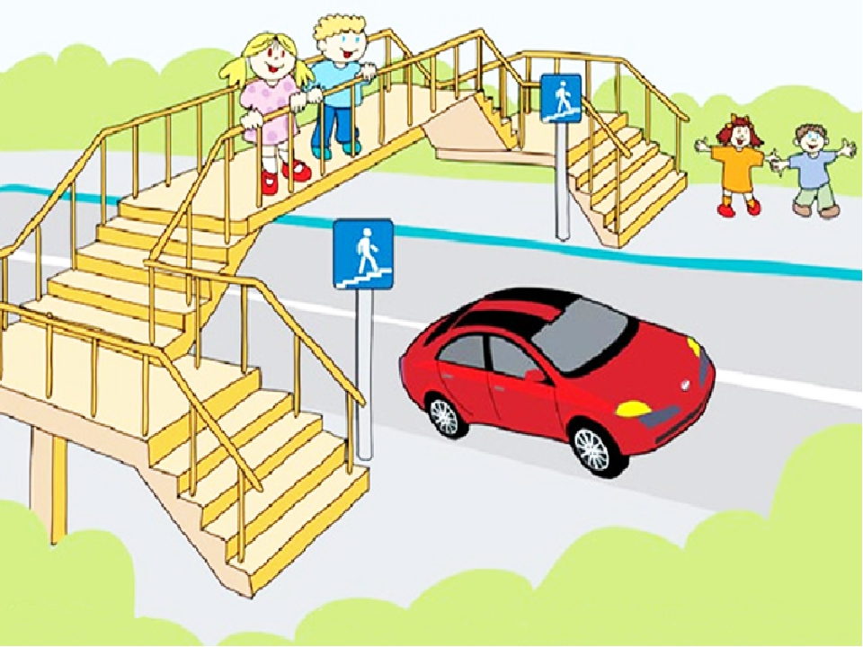

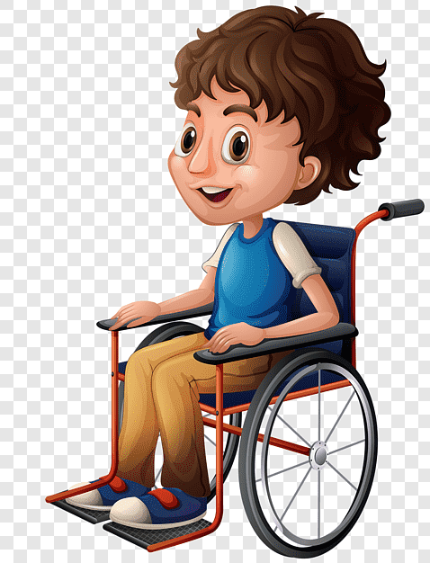
Надземный пешеходный переход — инженерное сооружение, расположенное над автомобильной либо железной дорогой. По такому переходу люди могут безопасно перейти на другую сторону дороги.
По сравнению с подземным пешеходным переходом имеет более низкую стоимость строительства и его не нужно круглосуточно освещать.

Slide 9
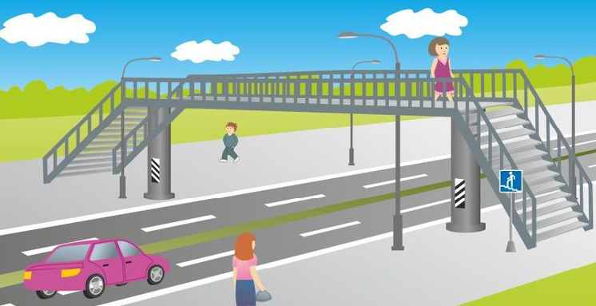
Проанализировав достоинтва и недостатки разных видов ПП, мы пришли к выводу, что только надземные и подземные ПП могут быть безопасны и не создают пробок на дорогах, при этом надземный ПП более дешевый в строительстве и в эксплуатации.
Его основной недостаток в том, что людям может быть тяжело, а порой невозможно подниматься и спускаться по лестницам. Решение этой проблемы мы видим в оборудовании такого ПП не лестницей, а лифтом.

Slide 10
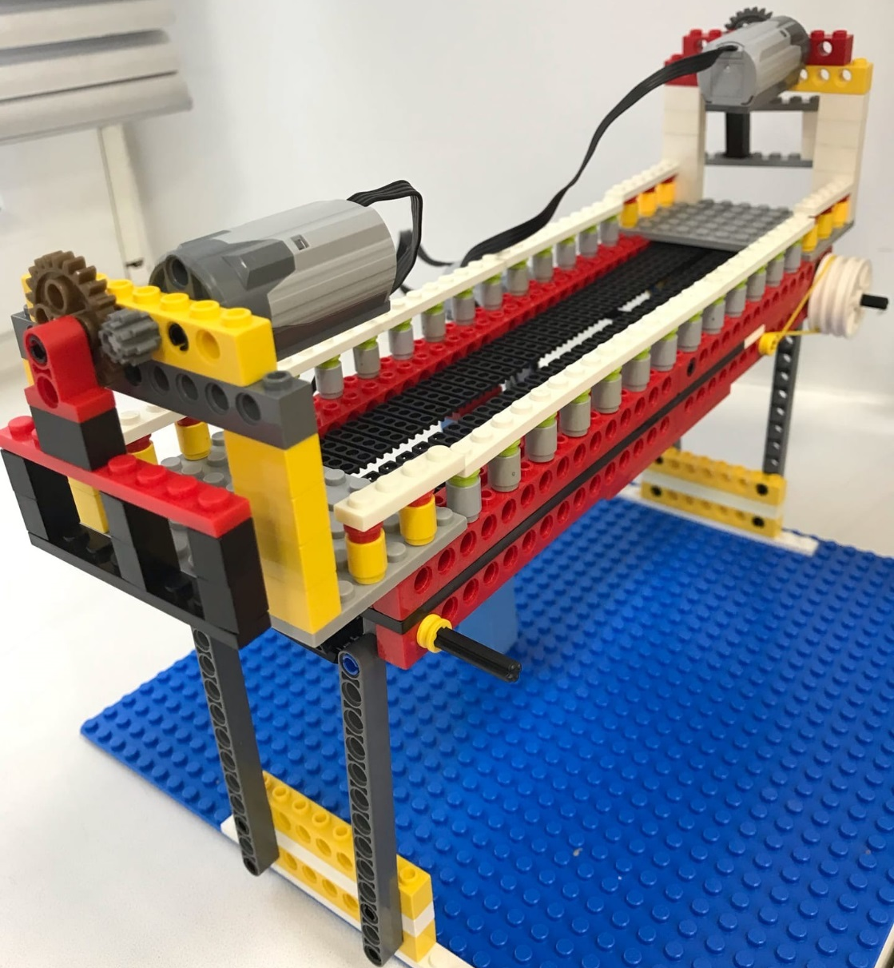
Конструкция модели безопасного пешеходного перехода из конструктора Лего
Переход с двух сторон оборудован автоматическими закрывающими устройствами (шлагбаумами ) для безопасности пешеходов, когда каретка лифта находится внизу или двигается. В механизме используется понижающая зубчатая передача.
Перемещаются пешеходы с помощью траволаторов, что увеличивает проходимость перехода и облегчает перемещение людей с грузами, малоподвижных пешеходов. Траволаторы сконструированы на основе гусеничного механизма, который в движение приводится мотором через ременную передачу (прямую с одной и перекресную с другой стороны).

Slide 11
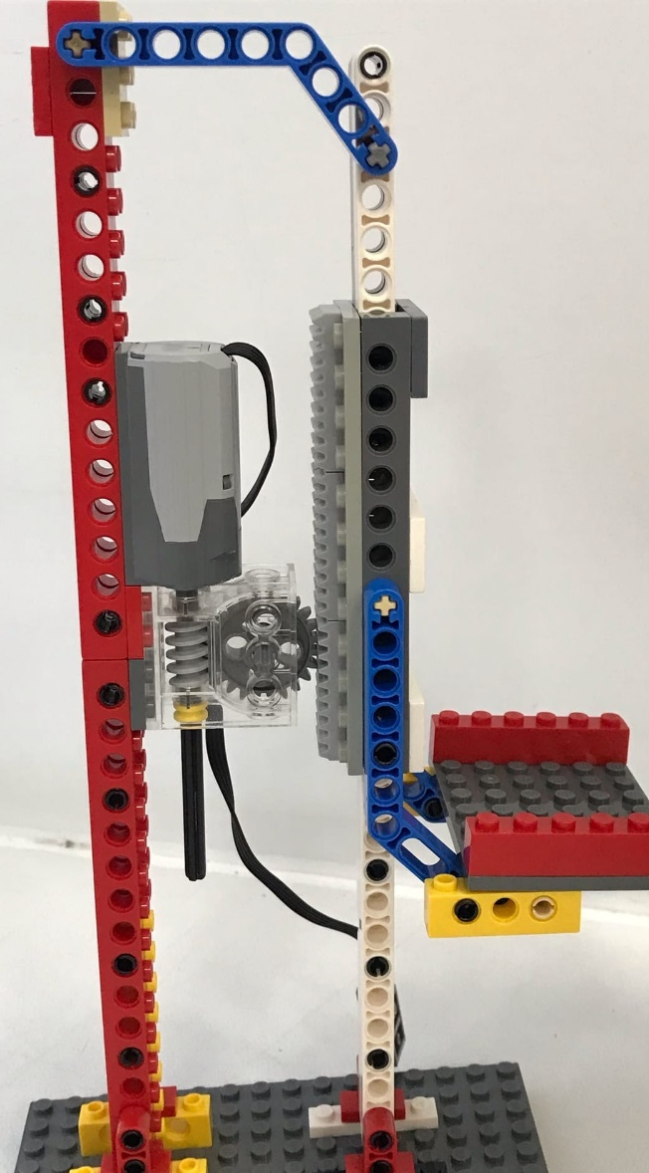
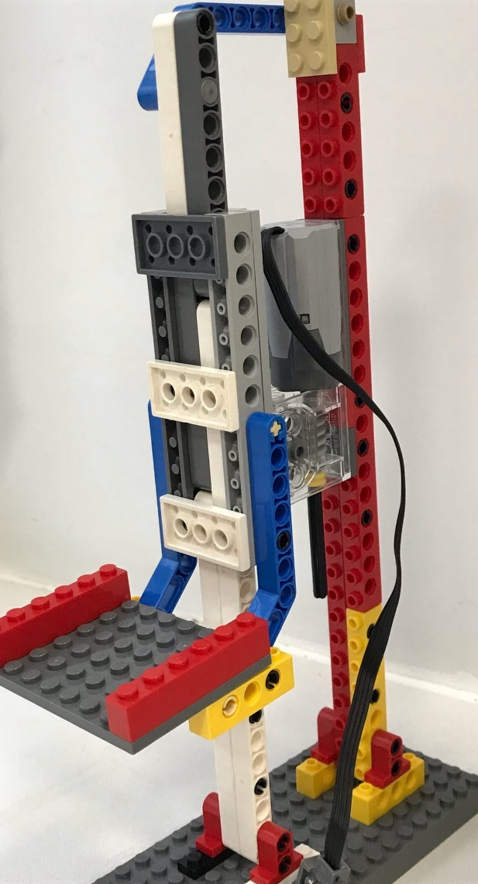
Автоматические подъемные устройства
Переход с обеих сторон оборудован лифтами, сконструированными на основе зубчато-реечной передачи и червячной передачи
Червяк приводится в движение мотором, от него вращательное движение передается шестерне с 24-мя зубьями, которая сцеплена с зубчатой рейкой. Шестерня вращается и рейка движется вверх или вниз, поднимая или опуская каретку лифта.

Slide 12
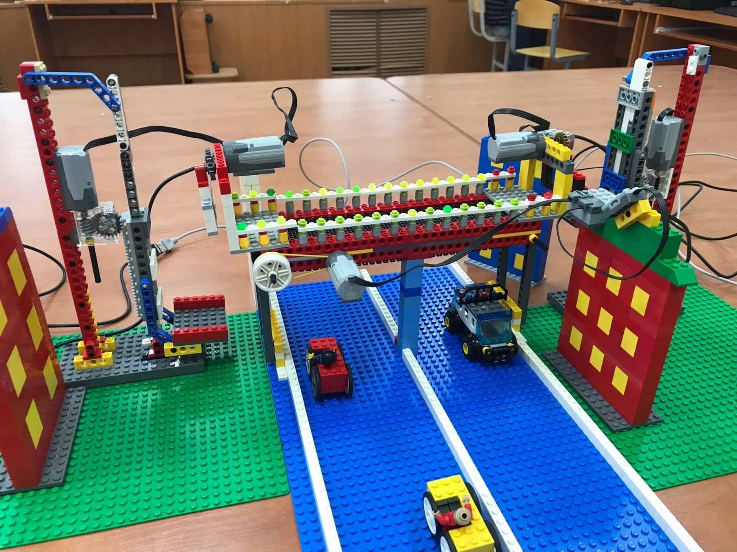
Безопасный пешеходный переход в действии
В конструкции используется 5 моторов, датчик наклона и 3 коммутатора. После запуска программы первый лифт начинает подниматься, второй опускаться. Когда лифт оказывается вверху, открывается шлагбаум. Время на посадку можно регулировать. Управление траволатором выполняется переключателем с датчиком наклона.
Видео работы БПП

Slide 13
Использованные ресурсы:
Усанов В., «ПДД для детей», Эксмо, 2016
Дмитрук В. П., «Правила дорожного движения для школьников», Ростов-на-Дону : Феникс, 2005
Исогава Й., «Большая книга идей LEGO TECHNIC. Техника и изобретения», М. – Бомбора, 2021
https://ru.wikipedia.org/wiki/%D0%9F%D0%B5%D1%88%D0%B5%D1%85%D0%BE%D0%B4%D0%BD%D1%8B%D0%B9_%D0%BF%D0%B5%D1%80%D0%B5%D1%85%D0%BE%D0%B4
https://stron.kz/proekty/arhitektura/obshhestvennaja/nadzemnyj-peshehodnyj-perehod-po-ul-gasheka/
https://zen.yandex.ru/media/id/5f7df6222811b80524cda49d/chto-takoe-nadzemnyi-i-podzemnyi-perehod-pochemu-ih-ne-doljno-byt-5fa17fbd5dfc942ad706d062
https://lift-import.ru/info/blog/zachem-byl-sozdan-travolator-i-dlya-chego/

Slide 14

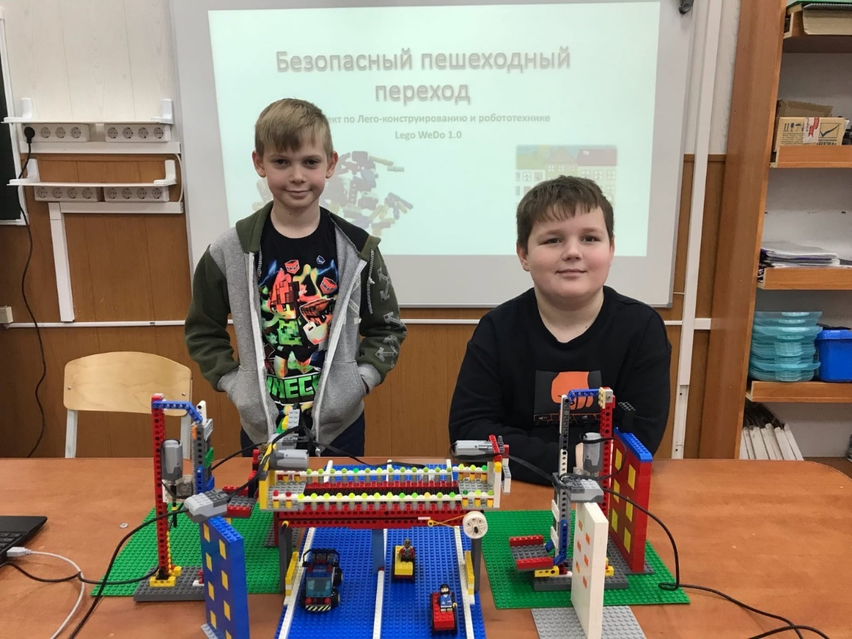
Уважаемые слушатели, дети и взрослые! Будьте внимательны на дорогах и переходите проезжую часть только в оборудованных для этого местах!
Авторы проекта:
Иришин Артем и Задорожный Иван
Руководитель проекта:
педагог ДО Грибова Л.М.
МАОУ ДО «Компьютерный центр»
г.Луга
2021 г.

